Slide 1
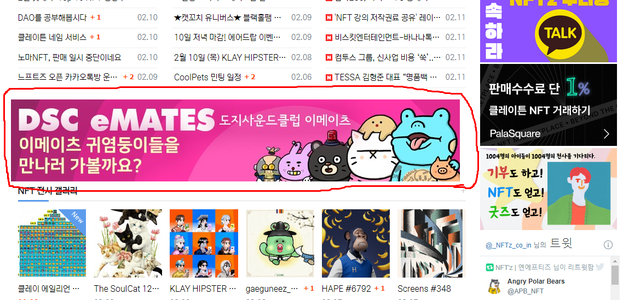
https://nftz.co.in/
820 x
우리의 목표는 K-NFT 세계화
OpenSea Klaytn Chains 1위
2022년 2월 14일 기준
x 150
국내 최고 NFT, MetaKongz와 함께 Metaverse를 시작하세요

